Slide 1

EFB105
Cálculo Diferencial e Integral I
4º Bimestre – Aula 39
Integração por Partes 01
Cálculo Diferencial e Integral I © 2015-2020 – Vitor Alves e Juliana Philot.

Slide 2

Integração por Partes
À cada regra de derivação existe outra regra de integração correspondente.
• À Regra da Cadeia (derivação) corresponde a
Regra da Substituição (integração).
• À Regra do Produto (derivação) corresponde a Integração por Partes.
Cálculo Diferencial e Integral I © 2015-2020 – Vitor Alves e Juliana Philot.
Notes:
no intervalo

Slide 3

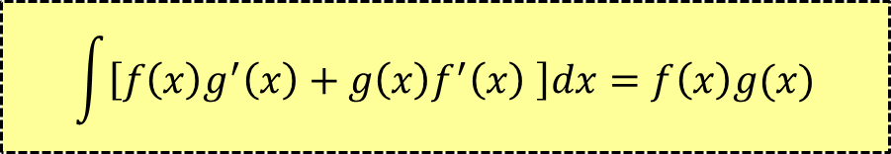
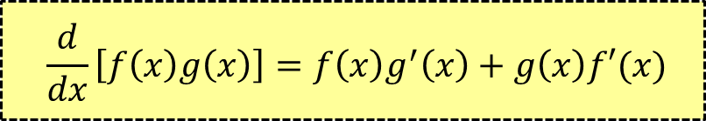
Integração por Partes
Regra do Produto: Se $f$ e $g$ forem funções diferenciáveis, então:
$$\frac{d}{dx}\left[f\left(x\right)g\left(x\right)\right]=f\left(x\right)g^{′}\left(x\right)+g\left(x\right)f′(x)$$
Na notação de integrais indefinidas:
$$\int{\left[f\left(x\right)g^{′}\left(x\right)+g\left(x\right)f^{′}\left(x\right) \right]dx}=f\left(x\right)g(x)$$
Cálculo Diferencial e Integral I © 2015-2020 – Vitor Alves e Juliana Philot.
Notes:
no intervalo

Slide 4

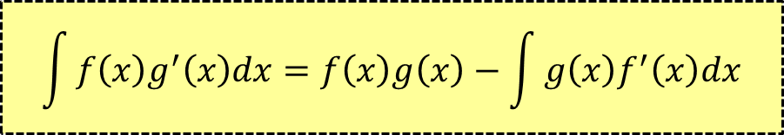
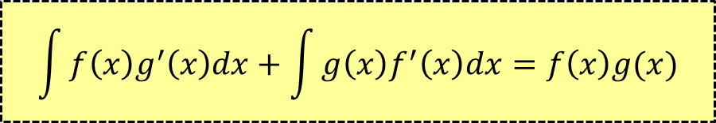
Integração por Partes
$$\int{f\left(x\right)g^{′}\left(x\right)dx}+\int{g\left(x\right)f^{′}\left(x\right)dx}=f\left(x\right)g(x)$$
Então:
Podemos rearranjar essa expressão como:
$$\int{f\left(x\right)g^{′}\left(x\right)dx}=f\left(x\right)g\left(x\right)−\int{g\left(x\right)f^{′}\left(x\right)dx}$$
Regra da Integração por Partes
Cálculo Diferencial e Integral I © 2015-2020 – Vitor Alves e Juliana Philot.
Notes:
no intervalo

Slide 5




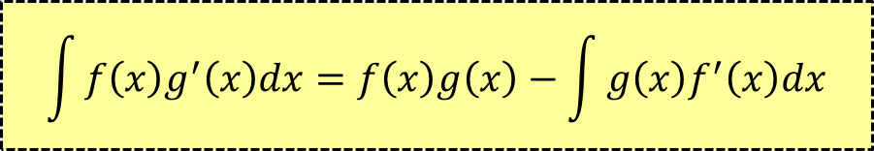
Integração por Partes
Talvez seja mais fácil lembrar da Regra da Integração por Partes se fizermos $u=f(x)$ e $v=g(x)$. Daí:
$$du=f^{′}\left(x\right)dx e dv=g^{′}\left(x\right)dx$$
$$\int{f\left(x\right)g^{′}\left(x\right)dx}=f\left(x\right)g\left(x\right)−\int{g\left(x\right)f^{′}\left(x\right)dx}$$
Pela Regra da Substituição
$$\int{udv}=uv−\int{vdu}$$
Cálculo Diferencial e Integral I © 2015-2020 – Vitor Alves e Juliana Philot.
Notes:
no intervalo

Slide 6
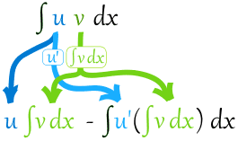

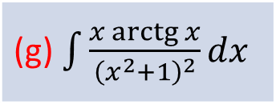
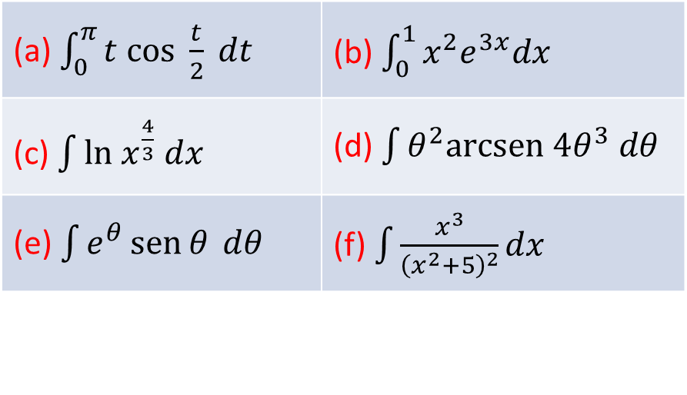
Exercícios
Extra: Calcule as integrais:
(a) $\int_{0}^{π}{t cos \frac{t}{2} dt}$ | (b) $\int_{0}^{1}{x^{2}e^{3x}dx}$
(c) $\int{ln x^{\frac{4}{3}} dx}$ | (d) $\int{θ^{2}arcsen 4θ^{3} dθ}$
(e) $\int{e^{θ}\operatorname{sen}{θ} dθ}$ | (f) $\int{\frac{x^{3}}{{\left(x^{2}+5\right)}^{2}}dx}$
Desafio:
(g) $\int{\frac{x arctg x}{{\left(x^{2}+1\right)}^{2}}dx}$
Cálculo Diferencial e Integral I © 2015-2020 – Vitor Alves e Juliana Philot.
Notes:
no intervalo

Slide 7

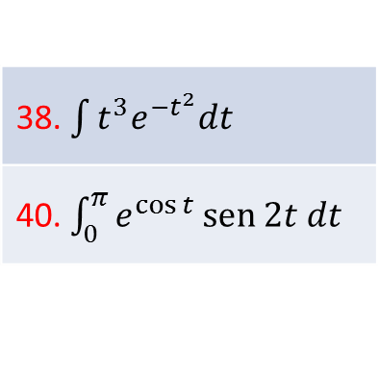
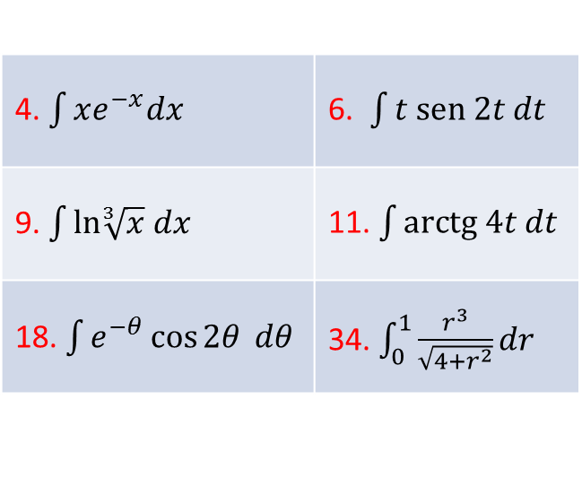
Exercícios
p.423: Calcule a integral:
p.424: Primeiro faça uma substituição e então use integração por partes para calcular a integral:
4. $\int{xe^{−x}dx}$ | 6. $\int{t sen 2t dt}$
9. $\int{ln\sqrt[3]{x} dx}$ | 11. $\int{arctg 4t dt}$
18. $\int{e^{−θ}\cos{2θ} dθ}$ | 34. $\int_{0}^{1}{\frac{r^{3}}{\sqrt{4+r^{2}}}dr}$
38. $\int{t^{3}e^{−t^{2}}dt}$
40. $\int_{0}^{π}{e^{\cos{t} }sen 2t dt}$
Cálculo Diferencial e Integral I © 2015-2020 – Vitor Alves e Juliana Philot.
Notes:
no intervalo

Slide 8
EFB105
Cálculo Diferencial e Integral I
4º Bimestre – Aula 39
Integração por Partes 01
Cálculo Diferencial e Integral I © 2015-2020 – Vitor Alves e Juliana Philot.

